Slide 1


Signature électronique en agence
Signature multi dossiers
Mode opératoire – Juillet 2023

Slide 2
SOMMAIRE
Les produits concernés.
Les prérequis.
Le mode opératoire détaillé.
Accompagner mon client pour signer électroniquement en agence.
02

Slide 3
Les produits concernés.
L’Epargne (hors Livret A).
03

Slide 4

Les produits concernés :
L’épargne.
Ce mode opératoire vous guide pour signer électroniquement plusieurs dossiers en agence (SAG) :
Pour tous les actes de gestions contrats Epargne* (hors Livret A)
04

Slide 5
Le processus de signature électronique en agence multi dossiers.
05

Slide 6
LE PROCESSUS DE la signature électronique multi dossiers en agence.
Actions du Conseiller
Actions du Client
Collecte/Archivage automatique
1. Je m’assure que le client répond aux exigences réglementaires liées à la signature électronique en agence
2. Je vérifie si les liens inter personne sont à jour
3. J’instruis un premier dossier dans le SI
06
  5. Je cliquer sur le nouveau bouton poursuivre
6. Au moment de signer je choisis Mettre en attente puis je saisie les autres dossiers
7. Je sélectionne le signataire puis je clique sur signer
8. Le client consulte et signe les documents sur la tablette SAG
9. Le client retrouve tous ses documents signés dans son espace sécurisé DEI
10. Je clique sur terminer pour revenir à la synthèse. La collecte des document est automatique

Slide 7
Les prérequis
pour la signature électronique en agence multi dossiers.
07

Slide 8

Les prérequis pour signer électroniquement en agence .
Les indispensables avant de proposer une signature électronique multi dossiers en agence :
Le ou les clients doivent détenir un contrat BAD actif.
Les liens et procurations nécessaires sont actifs.
Si ces conditions ne sont pas remplies, il convient de proposer aux clients
de mettre à jour les liens inter personnes et collecter les justificatifs correspondants.
Vérifier ses accès à la Banque A Distance.
08

Slide 9
Le mode opératoire
Saisir plusieurs dossiers de vente et générer une signature électronique en agence multi dossiers.
09

Slide 10
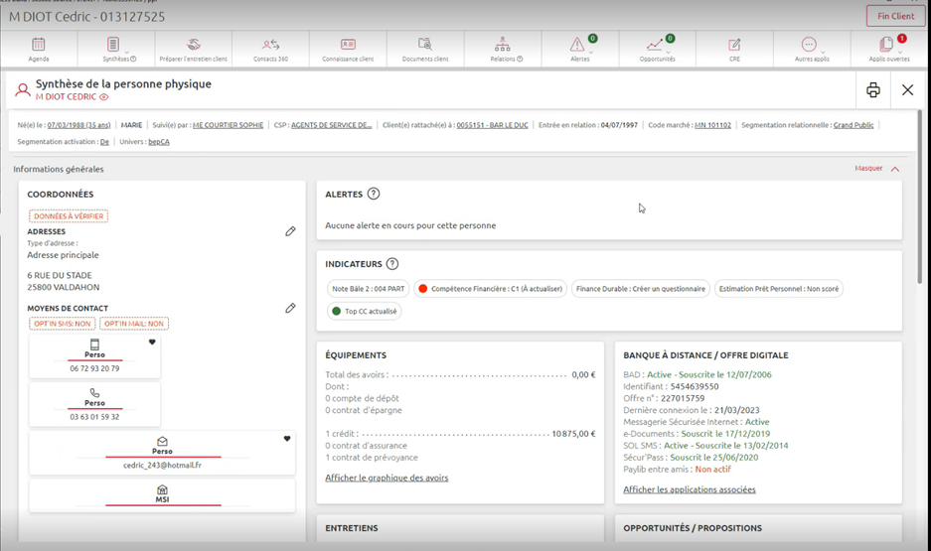
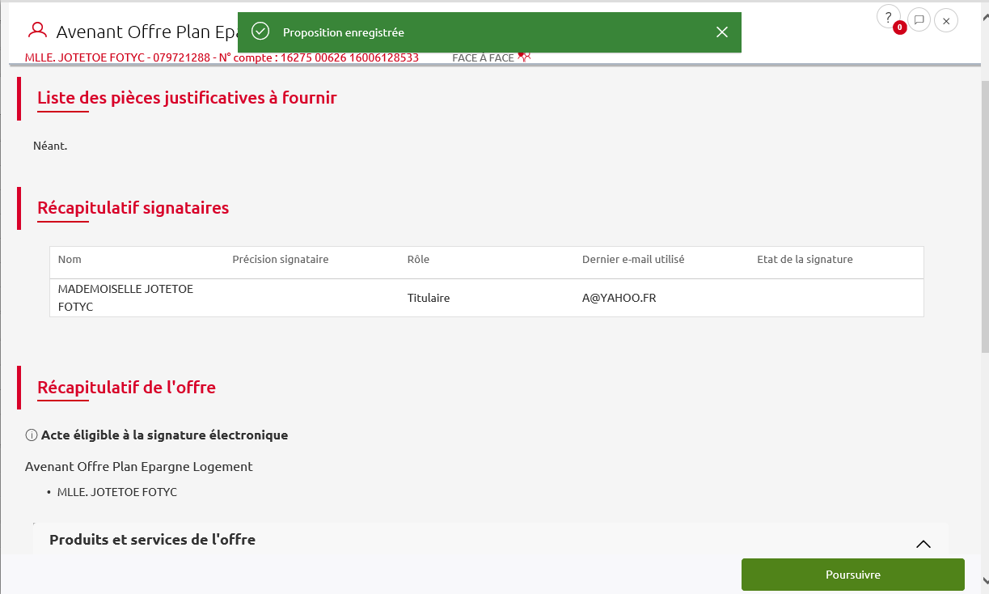
Le mode opératoire de signature électronique en agence multi dossiers
pas à pas – Saisir le premier dossier.
Souscrire un contrat / réaliser un avenant
Cliquer sur le nouveau bouton poursuivre
10

Slide 11
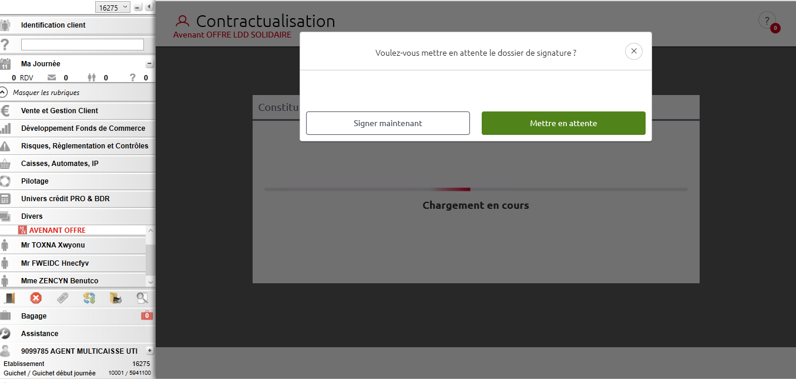
Le mode opératoire de signature électronique multi dossiers en agence
pas à pas – Choisir Mettre en attente en cas de multi dossiers.
Un choix m’est maintenant proposé
Je clique sur signer maintenant si je veux finaliser la signature
Je clique sur « mettre en attente » pour réaliser un autre contrat
Je clique sur « mettre en attente » autant de fois que de contrats à initier
11

Slide 12
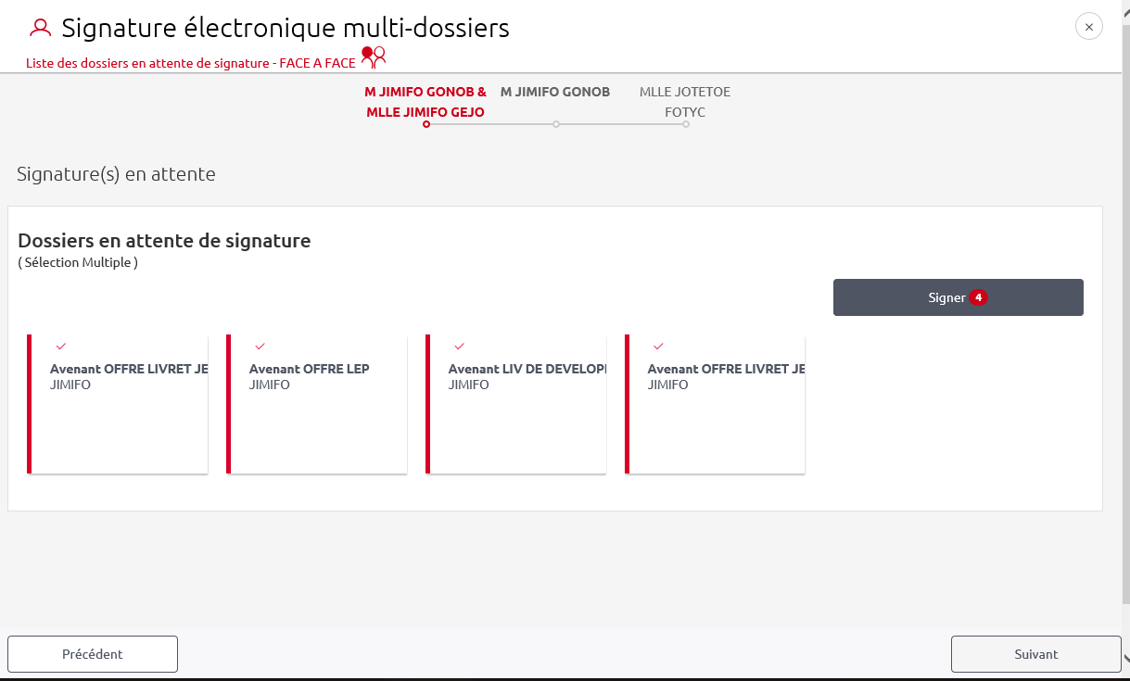
Le mode opératoire de signature électronique en agence multi dossiers pas à pas – Visualiser les signataires et les dossiers.
Lorsque j’ai saisie mes dossiers de vente et cliqué sur Signer maintenant.
J’ai la liste des signataires.
Mes dossiers apparaissent et sont groupés par signataire.
12
Je clique sur signer pour envoyer les documents à signer sur la tablette SAG

Slide 13
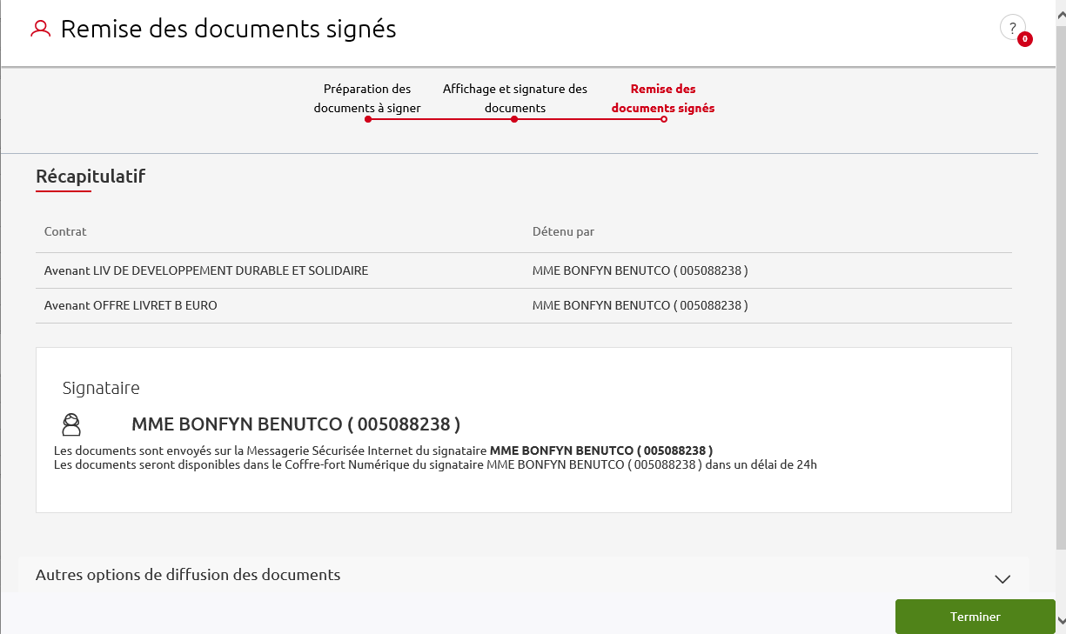
Le mode opératoire de signature électronique en agence multi dossiers pas à pas – Après la signature électronique client sur la tablette SAG.
La remise des documents est récapitulé dans un nouvel écran
Je clique sur terminer et retourne à la synthèse
13

Slide 14
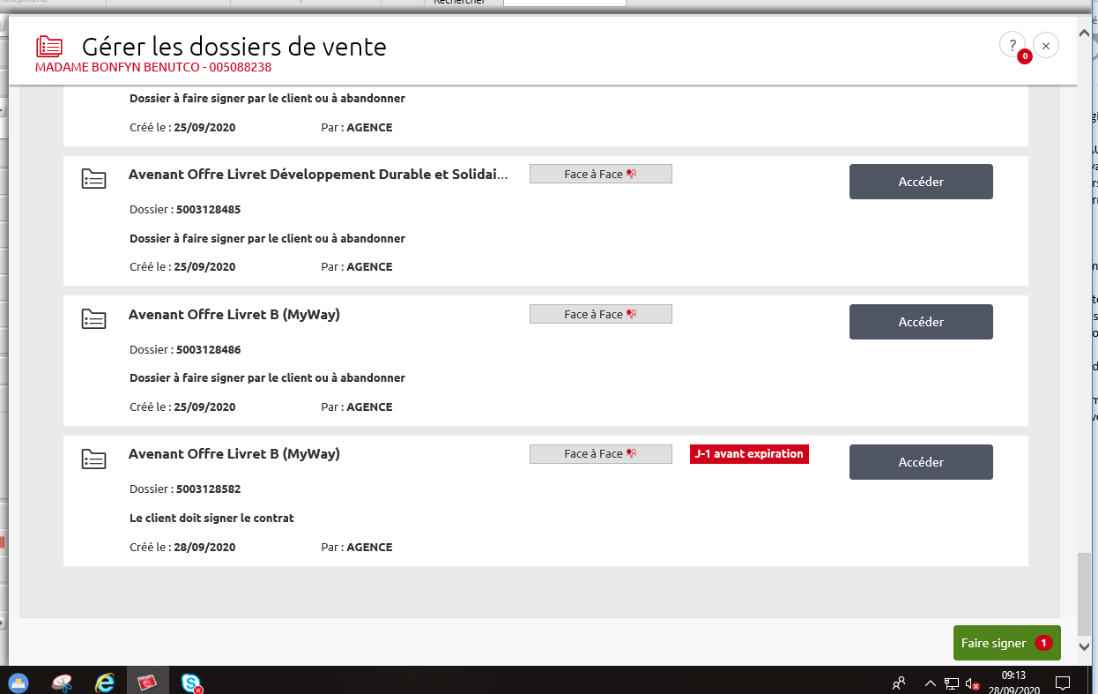
Le mode opératoire de signature électronique en agence multi dossiers pas à pas – Retrouver un dossier en attente de signature.
Suite à un incident ou a un clic sur Mise en attente .
Je récupérer ma session de signature depuis dossier de vente
Cliquer sur faire signer
Ou cliquer sur fin client
14
POINT D’ATTENTION :
Les dossiers en attentes ne peuvent pas être annulés, en cas d’erreur la signature électronique doit être refusée et le produit ou service doit être soldé.
SAV VAD POUR LES COLLABORATEURS :
CloE est à votre disposition
Par téléphone , MyAssistance : 0326868585, choix 2 puis choisir l’univers concerné.

Slide 15
Accompagner mon client pour signer électroniquement en agence multi dossiers.
15

Slide 16
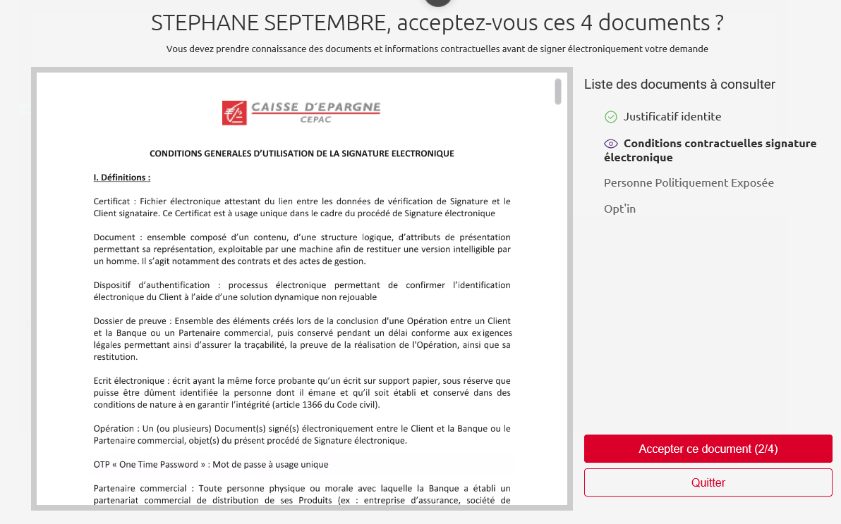
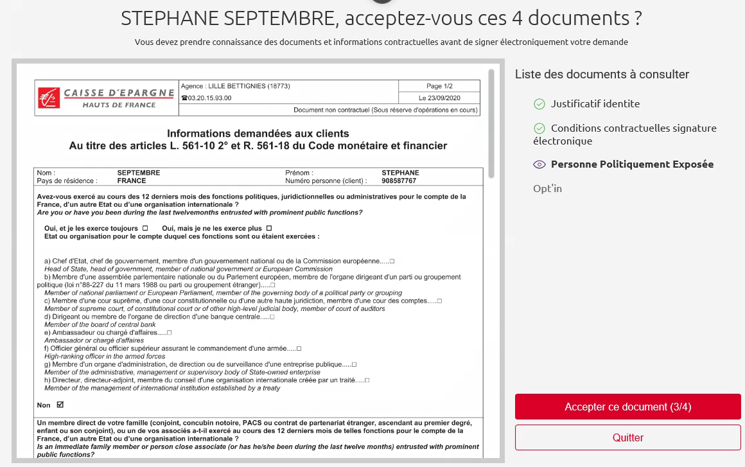
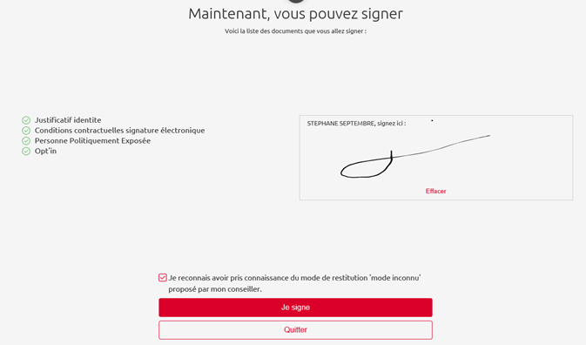
Accompagner mon client pour signer électroniquement en agence multi dossiers.
Les documents s’affichent sur la tablette.
Le client consulte les documents sur la tablette SAG
Le client accepte les documents
16
Le client signe les documents sur la tablette SAG

Slide 17
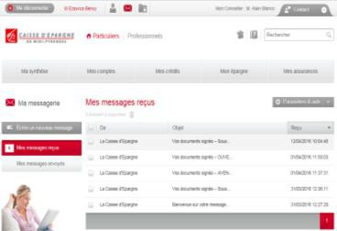
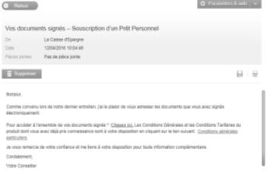
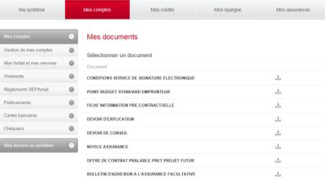
Accompagner mon client pour signer électroniquement en agence multi dossiers.
Accès aux documents Le client retrouve tous ses documents signés dans son espace sécurisé DEI.
Accès aux documents Le client retrouve tous ses documents signés dans son espace sécurisé DEI
Le client dispose des documents signés électroniquement dans sa MSI quelques minutes après les avoir signés sur la tablette.
Les documents seront disponibles dans le CFN (si le client en détient un) le lendemain de la signature
17
Les messages de plus de 90 jours (qu’ils soient lus ou non lus) sont purgés automatiquement de la MSI du client. S’il n’a pas de CFN, le client doit télécharger les documents et les enregistrer sur ses équipements personnels.
La remise des conditions générales est effectuée par un lien figurant dans le mail qui invite le client à les consulter et/ou les récupérer sur le portail internet de la Caisse d’Epargne.

Slide 18
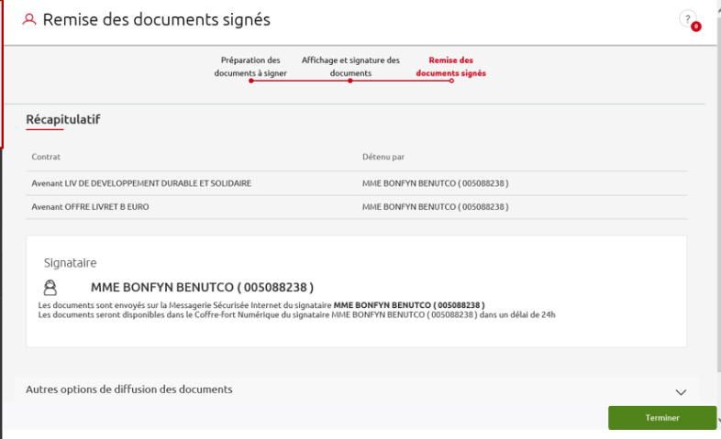
Accompagner mon client pour signer électroniquement en agence multi dossiers.
Je clique sur terminer pour revenir à la Synthèse Client
18
SAV VAD POUR LES COLLABORATEURS :
CloE est à votre disposition
Par téléphone , MyAssistance : 0326868585, choix 2 puis choisir l’univers concerné.
SAV VAD POUR LES COLLABORATEURS :
CloE est à votre disposition
Par téléphone , appeler votre solution régionalisée

